Slide 1

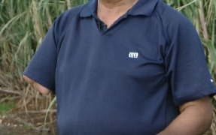
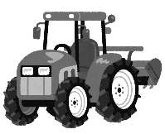



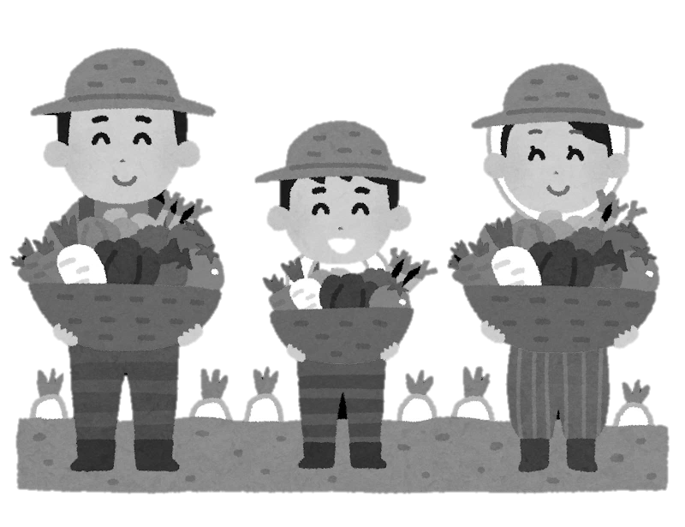
令和５年度
農作業安全に関する基礎的な研修 （基本資料）
Ⅰ 農作業事故は、あなたの人生設計を大きく変えます
○ 被災者の想いを知ってください
サトウキビ畑で調苗作業中に調苗機に誤って右腕が引き込まれ、
右腕の肘付近から先を失った
実際の負傷の様子
【被災者本人のコメント】
「指先がカッターに当たったと思ったら、次の瞬間にはほ場に右腕が転がり、切断面から大量の出血をしていた。出血を見ながら、このまま死ぬかもしれないと感じた」
【短期的影響】
【中・長期的影響】
サトウキビ畑１ha
作業者（本人＋１名）
の家族労働
・３週間程度の入院
（看病のために家族に大きな出費）
・当年の売り上げ金額は、約４割減少
・利き手を失い、生活に支障
・追加雇用が必要となり、所得が減少
・新規作物の導入を断念
※ 令和４年度補助事業により整理
○ 農作業事故によって様々な問題が発生します
・ ケガ、治療、後遺症による肉体的なダメージ
・ 自らの過失に対する心理的・精神的なダメージ
心身への影響
・ 治療費、新たな農業機械の購入費、代替労働者の雇用費等の支出増、収量減による収入減、それによる債務増加など金銭的なダメージ
経営・生活への影響
・ 家族による急な事業継承に踏み切った場合は、
家族の人生設計が大きく変わるダメージ
・ 後継者がなく、農地の借り手が見つからない場合は、
農地荒廃による地域社会へダメージ
家族・地域社会
への影響

Slide 2
Ⅱ 農作業事故は「自分ごと」、身近に迫っています！！
○ 農業は意外に危険な産業です
農業従事者10万人当たりの死亡者数は、建設業の約２倍近くとなっており、
令和３年は全国で約250名近くの方が亡くなっています。
（人）
農作業事故死亡者数と農業従事者10万人当たり死亡者数の推移
（人）
10万人当たり死者数
死亡者数
（出典） 統計データ等を用いて農林水産省が整理
○ 農業機械の転落・転倒で多くの方が亡くなっています
要因別の死亡事故発生状況（令和３年）
農業機械作業
に係る事故
171人（70.7％）
死亡事故における
「機械の転落・転倒」の占める割合
（％）
機械・施設以外の作業
に係る事故
64人（26.4％）
242人
農業用施設作業
に係る事故
7人（2.9％）
（出典） 統計データ等を用いて農林水産省が整理

Slide 3
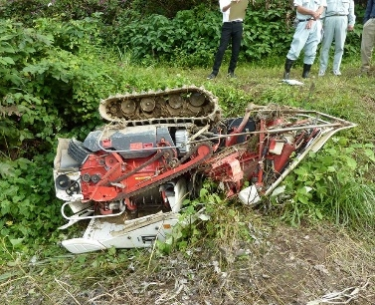


Ⅲ 実際に発生した事故の事例
農業機械の転落・転倒事故
【事故事例】 コンバインの転落
ほ場に入ろうとしたが、進入路の入り口が草で覆われていたため、わかりづらく、行きすぎてしまい、バックしたところ、草で覆われた路肩を踏み外して約１．５ｍ下の低地に転落し、コンバインの下敷きになった
（６0歳代男性、圧死）
① 行き過ぎて停止
② バック
進入路
③ 路肩に寄り過ぎて転落
草で覆われている
転落した実際のコンバイン
路肩（10～16°の傾斜）
【近年に発生した転落・転倒事故の例】
農業機械の種類 | 被害者 | 被害 状況 | 発生 場所 | 事故概要
乗用型トラクター | 60歳代男性 | 死亡 | 畑 | ほ場から、ほ場進入路(緩やかな上り）へ退出しようとした際、路面の状態が悪く、バランスを崩して横転。路面は未舗装で、陥没対応として土嚢が処置されていたものの一部凹凸もみられ、不安定な状態にあった。
乗用型トラクター | 60歳代男性 | 重症 | 畑 | 牧草の刈り取りのため、農道からほ場に進入した際、約1mの段差により横転した。初めて入るほ場であり、普段は歩いてほ場の状況を確認するが、事故時はこの確認を行っていなかった。
乗用型トラクター | 50歳代男性 | 重症 | 畑 | 進入路からではなく、畦畔からほ場を出ようとしたため、トラクターがウィリーし、後ろにつけていた培土機が外れた後、トラクターがひっくり返り、その下敷きになった。
自脱型コンバイン | 80歳代男性 | 死亡 | 水田 | コンバインで稲刈り作業を行うため、道路から水田にコンバインを進入させようとしたところ、コンバインが35cm下の水田に左側から横転した。道路幅は2mと狭く、左側水田にコンバインの向きを変える際、左側に寄り過ぎてキャタピラが道路から外れ、横転したと推測される。
スピード スプレヤー | 40歳代男性 | 重症 | 果樹園 | 走行経路から外れ、ほ場外へ転落した。飛び降りた際に鎖骨を骨折。散布経路が草で覆われていていたことや確認不足により、走行路が分からなかった。
（出典）２０１９年から２０２２年までに農林水産省に報告された都道府県、農機メーカーからの事故情報から抜粋

Slide 4
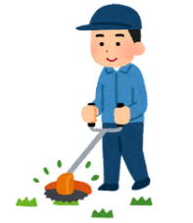













Ⅳ 転落・転倒事故から身を守るために
【事故防止】 危険箇所の確認と対応
① 現場で転落・転倒の可能性のある危険箇所を確認
② 具体的な対応策を決定
ア）危険箇所を封鎖・修繕・補強
できない場合
草で路肩、進入路が見えない
幅員狭小
路肩が軟弱
イ）危険箇所を機械で走行しない等
ルールを決める
目印設置
草刈り
できない場合
ウ）草刈りや目印の設置
（危険箇所を“わかりやすく”）
徐行
【被害軽減】 シートベルトの装着とヘルメットの着用
シートベルトの装着
（フレーム・キャビン付きトラクターの使用）
シートベルトの装着により、事故時の死亡率が１／８に
ヘルメットの着用
ヘルメットの着用は、頭部を保護するとともに、
安全意識を高める効果もあります
親せきやご近所の農業者に、「あなた」から声をかけてあげましょう
（例１）
田んぼに行くときは、
南側の道は狭くて危ないから、北側の広い道を通ってね
危険箇所を明確に
対策を具体的に
（例２）
今日もシートベルトとヘルメットを忘れないでね
習慣にしやすい被害軽減対策を
講義を振り返り、農作業安全に関するそれぞれの取組目標（約束ごと）を定めてみましょう。また、それを実践していただきますようお願いします。

